Slide 1




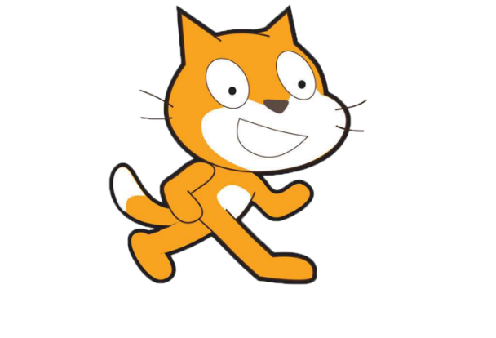
飞机大战（二）
第二阶段·创作(二) 第十三课

Slide 2
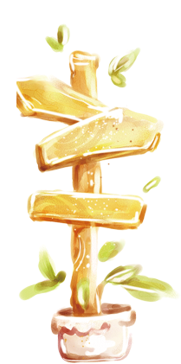
Contents 目录
1
实现目标
2
编写脚本
3
运行效果

Slide 3
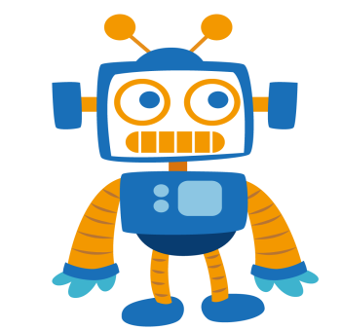
PART 1
实现目标

Slide 4
实现目标
我的飞机
小型飞机
我的飞机随鼠标移动；当按下空格键时，发射子弹，并播放相应的音效。
点击开始按钮后，小型飞机出现，如果到达屏幕底部，小型飞机重新出现，碰到子弹，小型飞机的生命值减少，生命值小于1，飞机爆炸。
停止游戏
我的飞机碰到小型飞机，我的飞机生命值会减少，生命值小于1，飞机爆炸，出现停止游戏界面并停止游戏。

Slide 5
PART 2
编写脚本

Slide 6
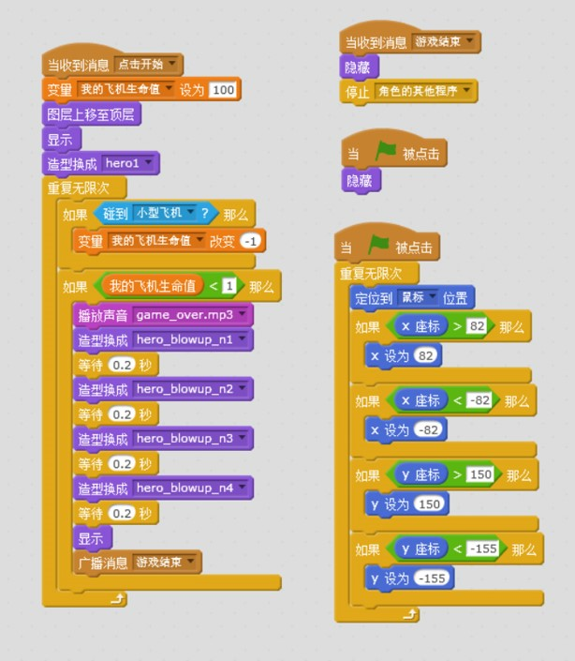
编写脚本
- 我的飞机 脚本程序 -

Slide 7
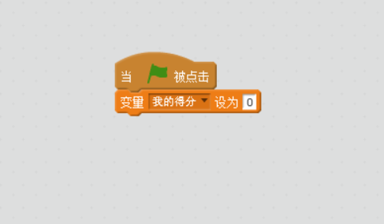
编写脚本
- 舞台 脚本程序 -

Slide 8
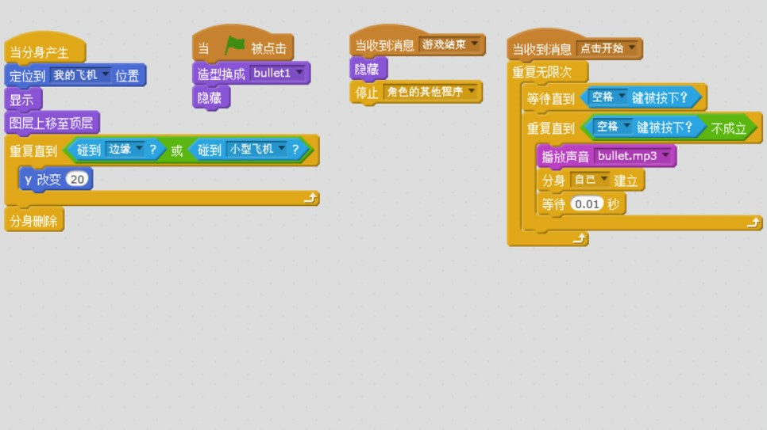
编写脚本
- 子弹 脚本程序 -

Slide 9
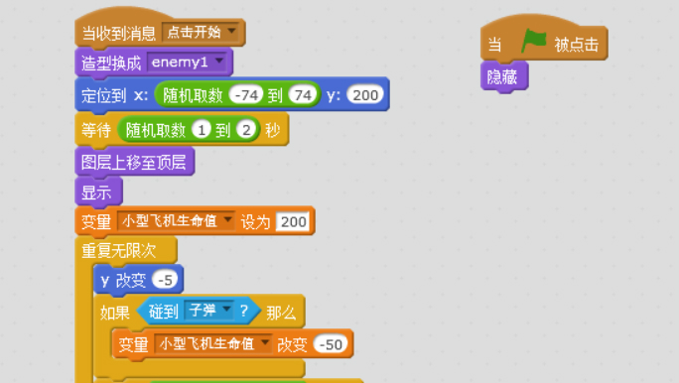
编写脚本
- 小型飞机 脚本程序 -

Slide 10
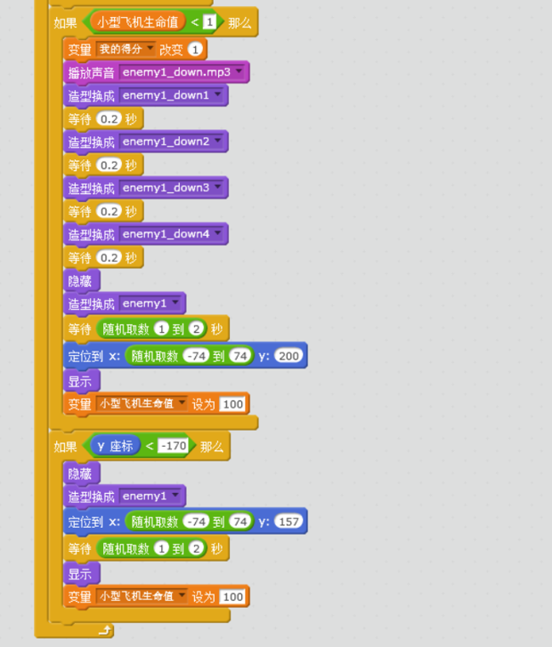
编写脚本
- 小型飞机 脚本程序 -

Slide 11
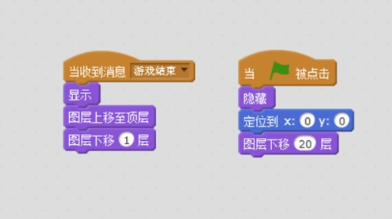
编写脚本
- 背景3 脚本程序 -

Slide 12
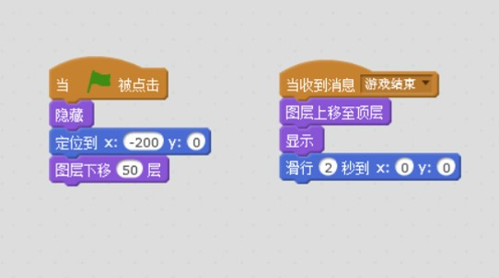
编写脚本
- 游戏结束 脚本程序 -

Slide 13
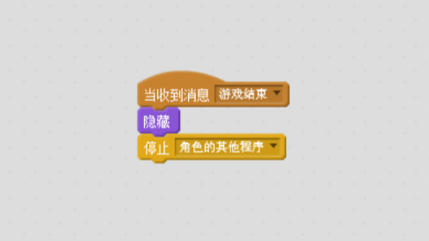
编写脚本
- 停止 脚本程序 -
所有角色都要编写停止程序脚本（角色背景3、角色游戏结束不用添加该脚本程序）

Slide 14
PART 3
运行效果

Slide 15
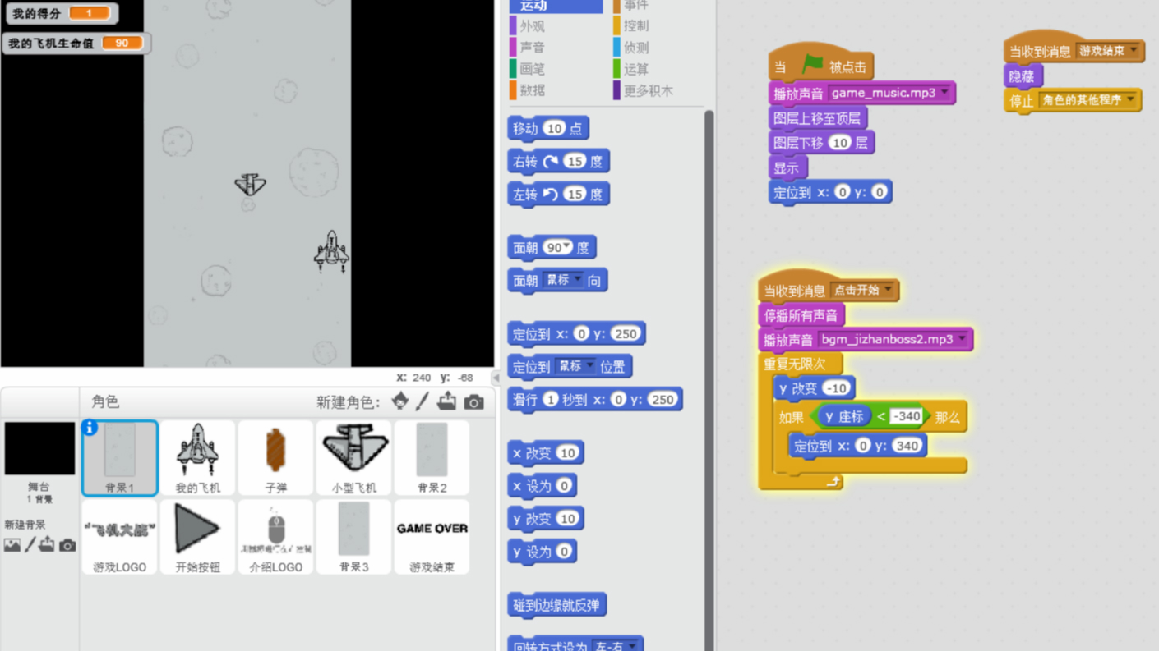
运行效果
- 运行效果 -

Slide 16
下课啦~

